Slide 1
第四节 沉淀溶解平衡
第2讲 沉淀溶解平衡的应用

Slide 2
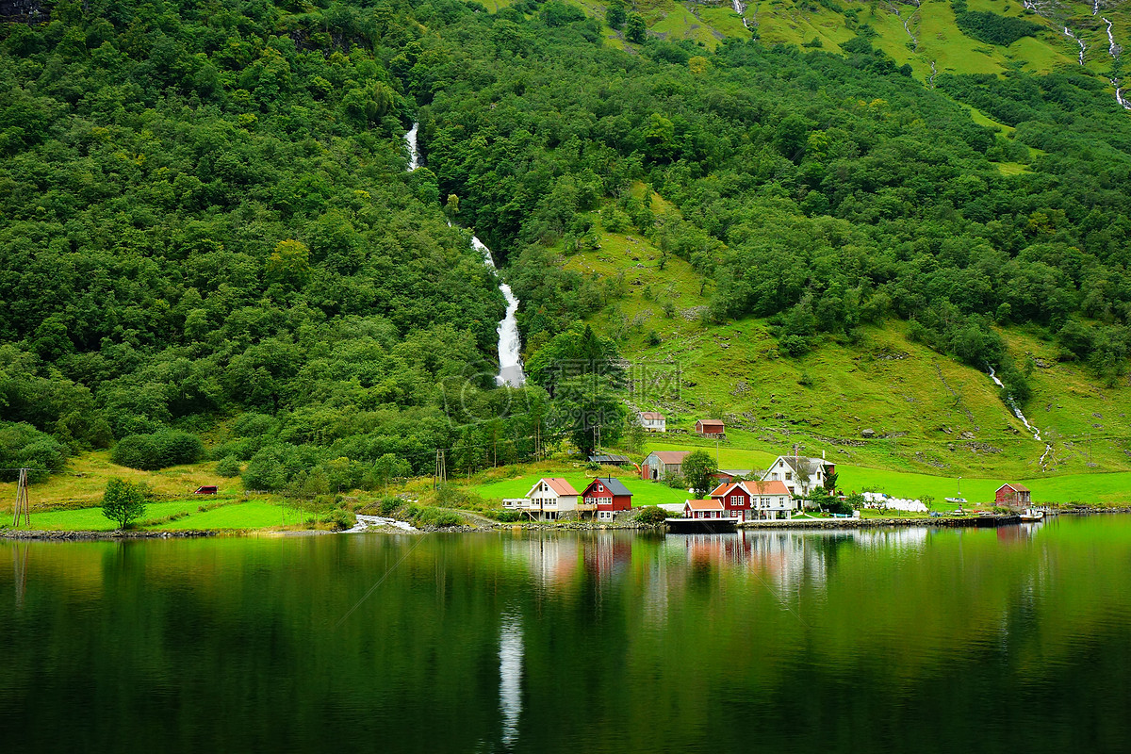
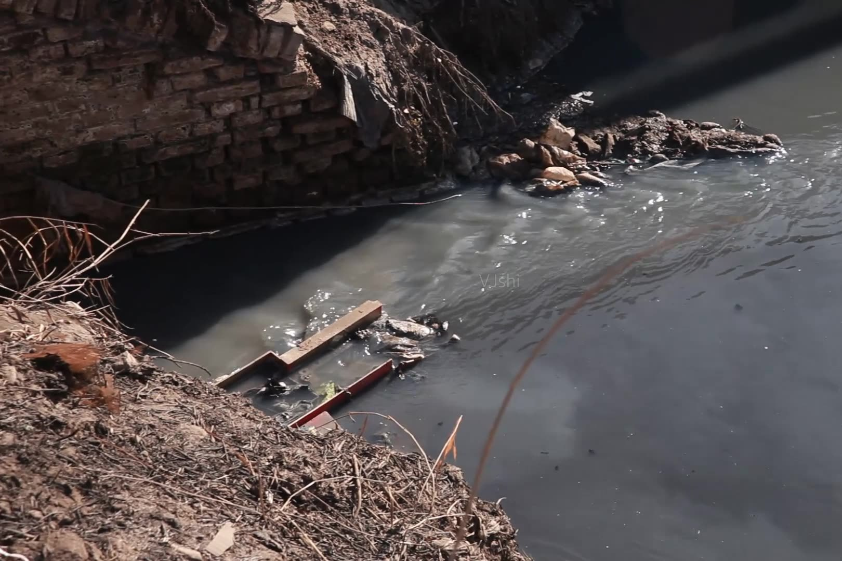
情景引入

Slide 3
一、沉淀的生成
【思考】
工业废水中的Cu²⁺、Hg²⁺等金属离子，可以Na₂S作沉淀剂，生成极难溶的CuS、HgS等沉淀除去。请用沉淀溶解平衡原理解释原因。
Q(CuS)>K_{sp} (CuS)
Q(HgS)>K_{sp} (HgS)
Cu²⁺(aq) +S²⁻(aq)⇌CuS(s)
Hg²⁺(aq) +S²⁻(aq)⇌HgS(s)
根据下表，回答为什么选择Na₂S?
化合物 | K_{sp}
CuCO₃ | 1×10^{–10}
Cu(OH)₂ | 4.8×10^{–20}
Cu(IO₃)₂ | 1.4×10^{–7}
CuC₂O₄ | 2.87×10^{–8}
CuS | 8.5×10^{–45}
化合物 | K_{sp}
HgBr₂ | 8×10^{–20}
HgCl₂ | 2.6×10^{–15}
Hg(OH)₂ | 3.6×10^{–26}
HgI₂ | 3.2×10^{–29}
HgS | 4×10^{–53} 到 2×10^{–49}

Slide 4
【思考】
工业原料NH₄Cl中含杂质FeCl₃如何除去？
问题：根据下表，选择合适的沉淀剂，并确定除杂流程。
金属离子 | Fe²⁺ | Fe³⁺ | Cu²⁺
开始沉淀的pH | 6.3 | 1.5 | 5.2
沉淀完全的pH | 8.3 | 2.8 | 6.7
加水溶解
加氨水调pH
NH₄Cl、FeCl₃溶液
NH₄Cl溶液
Fe(OH)₃沉淀
NH₄Cl(FeCl₃)

Slide 5
例：课本87页第9题
9.在粗制CuSO₄·5H₂O晶体中常含有杂质Fe²⁺。在提纯时，为了除去Fe²⁺,常加入少量H₂O₂溶液，使Fe²⁺氧化为Fe³⁺,然后调节溶液pH=4,可以达到除去Fe³⁺而不损失CuSO₄的目的。请查阅附录Ⅲ,通过计算解释原因(已知25℃时CuSO₄饱和溶液中Cu²⁺的物质的量浓度为1.41 mol/L)。
物质 | 溶度积（25℃）
Fe(OH)₃ | 2.8×10⁻³⁹
Cu(OH)₂ | 2.2×10⁻²⁰
Fe(OH)₂ | 4.9×10⁻¹⁷

Slide 6
一
思考：Fe²⁺，Cu²⁺在8到9之间开始沉淀，11到12之间沉淀完全，CuCl₂中混有少量Fe²⁺如何除去？
方法：通过加入氧化剂将Fe²⁺ 转化为Fe³⁺ ，从而生成更难溶的Fe(OH)₃沉淀。
氧化剂可用：氯气、双氧水、氧气等（不引入杂质）
调pH可用：氧化铜，氢氧化铜，碳酸铜等（不引入杂质）

Slide 7
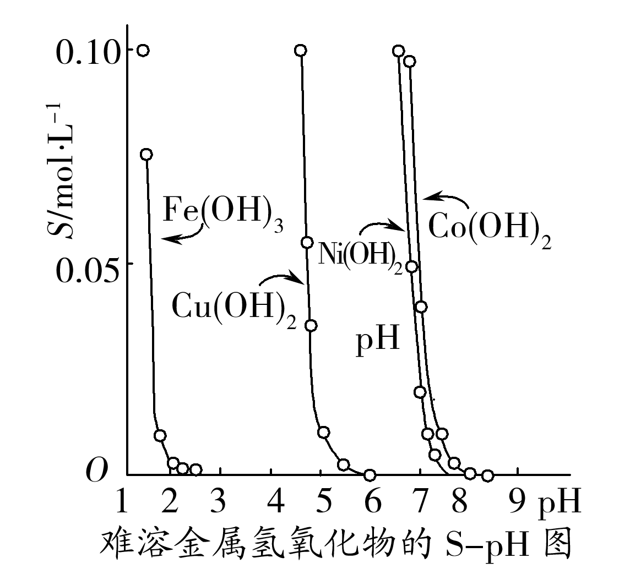
练习：金属氢氧化物在酸中溶解度不同，因此可以利用这一性质，控制溶液的pH，达到分离金属离子的目的。难溶金属的氢氧化物在不同pH下的溶解度[S/(mol/L)]如图。
(1)pH＝3时溶液中铜元素的主要存在形式是__________。
(2)若要除去CuCl₂溶液中的少量Fe^{3＋}，应该控制溶液的pH为____。
A．<1 B．4左右 C．>6
(3)在Ni(OH)₂溶液中含的少量的Co^{2＋}杂质，______(填“能”或“不能”)通过调节溶液pH的方法来除去，理由是_____________。
Cu^{2＋}
B
不能
Co^{2＋}和Ni^{2＋}沉淀的pH范围相差太小

Slide 8
【思考与讨论】
利用生成沉淀分离或除去某种离子，首先要使生成沉淀的反应能够发生；其次希望沉淀反应完成后，溶液中剩余离子的浓度能够尽量小。
（1）如果要除去某溶液中的SO₄²⁻，你选择加入钙盐还是钡盐？为什么？
（2）如何使沉淀反应完成后，溶液中剩余离子的浓度能够尽量小？
加入钡盐。因为K_{sp}(BaSO₄)<K_{sp}(CaSO₄)，向溶液中分别加入等物质的量的钡盐和钙盐，钡盐使溶液中剩余的c(SO₄²⁻)较小。
可以增大所用沉淀剂的浓度。

Slide 9
二、沉淀的溶解
原理:
不断减少溶解平衡体系中的相应离子，使平衡向沉淀溶解的方向移动，就达到使沉淀溶解的目的。
即Q< Ksp 时，沉淀发生溶解

Slide 10
方法
1）酸溶法
强酸是常用的溶解难溶电解质的试剂。如可溶解难溶氢氧化物，难溶碳酸盐、某些难溶硫化物（如CaCO₃、FeS、Al(OH)₃、 Mg(OH)₂、 Cu(OH)₂）等。
例：CaCO₃溶于盐酸
CaCO₃(s) ⇌CO₃²⁻(aq) + Ca²⁺(aq)
+H⁺
+H⁺
HCO₃⁻(aq)
H₂CO₃
H₂O + CO₂↑
CaCO₃ + 2H⁺ = Ca²⁺ + H₂O + CO₂↑

Slide 11
实验3-3

Slide 12
【实验3-3】分别向氢氧化镁沉淀中加入蒸馏水、酸、盐，根据实验现象，得出结论。
试管编号 | ① | ② | ③
对应试剂 | 少许Mg(OH)₂ | 少许Mg(OH)₂ | 少许Mg(OH)₂
滴加试剂 | 2ml蒸馏水，滴加酚酞溶液 | 2ml盐酸 | 3ml饱和NH₄Cl溶液
现象
固体无明显溶解现象，溶液变浅红
迅速溶解
逐渐溶解
Mg(OH)₂ + 2HCl ＝ MgCl₂ + 2H₂O
Mg(OH)₂ + 2NH₄Cl ＝ MgCl₂ + 2NH₃·H₂O

Slide 13
在溶液中存在Mg(OH)₂的溶解平衡：
Mg(OH)₂(s) ⇌Mg^{2＋}(aq)+2OH－(aq)
加入盐酸时，H＋中和OH－，使c(OH－)减小，平衡右移，从而使Mg(OH)₂溶解。
加入NH₄Cl时，NH₄＋与OH－结合，生成弱电解质NH₃·H₂O（它在水中比Mg(OH)₂更难电离出OH⁻），使c(OH－)减小，平衡右移，从而使Mg(OH)₂的沉淀溶解平衡向溶解方向移动。

Slide 14
2）盐溶液溶解法
如Mg(OH)₂溶于NH₄Cl溶液
3）生成配合物（络合物）溶解法：
发生络合反应也能使某些沉淀溶解，如
例如：AgCl溶于氨水，Cu(OH)₂溶于氨水
AgCl + 2NH₃·H₂O ===[Ag(NH₃)₂]⁺+Cl⁻+2H₂O
Cu(OH)₂ + 4NH₃·H₂O == [Cu(NH₃)₄]²⁺ + 2OH⁻ + 4H₂O
4）氧化还原溶解法：有些沉淀溶解度太小，且不溶于盐酸等非氧化性酸，可用硝酸溶解。如CuS、HgS等。
例如：Ag₂S溶于稀HNO₃
3Ag₂S＋8H＋ ＋ 2NO₃⁻ = 6Ag＋＋3S＋2NO↑＋4H₂O

Slide 15
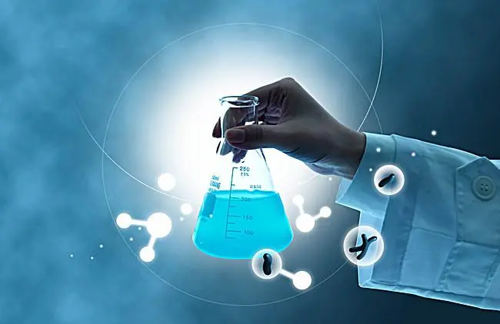
三、沉淀的转化
实验3-4

Slide 16
三、沉淀的转化
注意：实验中加入AgNO₃溶液的量要少，确保NaCl溶液过量！
实验3-4
步骤 | 2mLNaCl和2滴AgNO₃溶混合(均为0.1mol／L) | 向所得固液混合物中滴加4滴0.1mol／LKI溶液 | 向新得固液混合物中滴加8滴0.1mol／L Na₂S溶液
现象
有白色沉淀析出
白色沉淀转化为黄色
黄色沉淀转化为黑色

Slide 17
【结论1】
AgCl(s) Ag⁺(aq) + Cl⁻(aq)
白色
+
I⁻(aq)
K_{sp} ＝ 1.8×10⁻¹⁰
K_{sp}＝8.5×10⁻¹⁷
AgI(s)
黄色
当向AgCl沉淀中滴加KI溶液时，溶液中Ag⁺与I⁻的离子积—— Q(AgI)＞K_{sp}(AgI)，因此，Ag⁺与I⁻结合生成AgI沉淀，导致AgCl的沉淀溶解平衡向溶解的方向移动，直至建立新沉淀溶解平衡。
AgCl(s) + I⁻(aq) AgI(s) + Cl⁻(aq)

Slide 18
【结论2】
AgI(s) Ag⁺(aq) + I⁻(aq)
黄色
+
S²⁻(aq)
K_{sp} ＝ 8.5×10⁻¹⁷
K_{sp} ＝ 6.3×10⁻⁵⁰
Ag₂S(s)
黑色
当向AgI沉淀中滴加Na₂S溶液时，溶液中Ag⁺与S²⁻的离子积—— Q(Ag₂S)＞K_{sp}(Ag₂S)，因此 Ag⁺与S²⁻结合生成Ag₂S沉淀，导致AgI的沉淀溶解平衡向溶解的方向移动，直至建立新沉淀溶解平衡。
2AgI(s) + S²⁻(aq) Ag₂S(s) + 2I⁻(aq)

Slide 19
【实验3-5】
向MgCl₂溶液中滴加NaOH溶液
向有白色沉淀的溶液中滴加FeCl₃溶液
静置
FeCl₃
静置
生成白色沉淀
白色沉淀转变为红褐色
红褐色沉淀析出
注意：实验中加入NaOH溶液的量要少，确保MgCl₂溶液过量！
溶解度关系：
Mg(OH)₂ ＞ Fe(OH)₃

Slide 20
实验3-4
物质 | 溶解度/g
AgCl | 1.5×10⁻⁴
AgI | 9.6×10⁻⁹
Ag₂S | 1.3×10⁻¹⁶
Cl－＋ Ag＋ = AgCl↓
白色沉淀
AgCl(s) +I⁻(aq) $⇌$AgI(s) +Cl⁻(aq)
黄色沉淀
2AgI(s) +S²⁻(aq) $⇌$Ag₂S(s) +2I⁻(aq)
黑色沉淀
实验3-5
Mg^{2＋}＋2OH－ = Mg(OH)₂↓
白色沉淀
3Mg(OH)₂(s) +2Fe³⁺(aq) $⇌$2Fe(OH)₃(s) +3Mg²⁺(aq)
红褐色沉淀
【结论】 沉淀的转化实质是沉淀溶解平衡的移动。
一般来说，溶解度小的沉淀转化为溶解度更小的沉淀容易实现。两者的溶解度差别越大，转化越容易。

Slide 21
2.沉淀转化的应用
锅炉中水垢中含有CaSO₄ ，可先用Na₂CO₃溶液处理，使之转化为疏松、易溶于酸的CaCO₃。
①锅炉除水垢
水垢成分CaCO₃
Mg(OH)₂ CaSO₄
用盐酸或
饱氯化铵液
用饱和Na₂CO₃
溶液浸泡数天
疏松的水垢
CaCO₃ Mg(OH)₂
除去水垢
CaSO₄ SO₄²⁻ + Ca²⁺
+
CO₃²⁻
CaSO₄+CO₃²⁻ ⇌ CaCO₃+SO₄²⁻
CaCO₃+2H⁺ = Ca²⁺+CO₂↑+H₂O
Mg(OH)₂+2H⁺ = Mg²⁺+2H₂O
CaCO₃

Slide 22
② 自然界中矿物的转化
氧化
ZnS
如原生铜硫化物
CuSO₄(溶液)
CuS(铜蓝)
淋滤
PbS
CuSO₄＋ZnS=== CuS＋ZnSO₄
CuSO₄＋PbS=== CuS＋PbSO₄

Slide 23
③工业废水处理
工业废水处理过程中，重金属离子可利用沉淀转化原理用FeS等难溶物转化为HgS、Ag₂S、PbS等沉淀。
用FeS除去Hg^{2＋}的离子方程式：
FeS(s)+Hg²⁺(aq)=== HgS(s)+ Fe²⁺

Slide 24
③龋齿的形成原因及防治方法
牙齿表面由一层硬的组成为Ca₅(PO₄)₃OH（羟磷灰石）的物质保护着，它在唾液中存在下列溶解平衡：
Ca₅(PO₄)₃OH（S）⇌ 5Ca²⁺(aq) +3PO₄³⁻ (aq) +OH⁻(aq) K_{sp}=2.5×10⁻⁵⁹
进食后，细菌和酶作用于食物，产生有机酸，这时牙齿就会受到腐蚀，其原因是： 。
发酵生成的有机酸能中和OH⁻，使平衡向脱矿方向移动，加速腐蚀牙齿

Slide 25
在饮用水、食物、牙膏中添加氟化物能起到预防龋齿的作用。牙膏里的氟离子会与Ca₅(PO₄)₃OH反应生成Ca₅(PO₄)₃F（氟磷灰石），K_{sp}=2.8×10⁻⁶¹。
Ca₅(PO₄)₃OH(s) + F ⁻ (aq) ⇌ Ca₅(PO₄)₃F(s) + OH⁻ (aq)
上述反应使牙齿釉质层的组成发生了变化，氟磷灰石比羟基磷灰石溶解度更小且更能抵抗酸的侵蚀。此外

Slide 26
C
1．下列有关沉淀溶解平衡的说法正确的是( )
A．K_{sp}(AB₂)小于K_{sp}(CD)，说明AB₂的溶解度小于CD的溶解度
B．在氯化银的沉淀溶解平衡体系中，加入蒸馏水，氯化银的K_{sp}增大C．已知25 ℃时，K_{sp}(AgCl)大于K_{sp}(AgI)，若向氯化银沉淀溶解平衡体系中，加入足量碘化钾固体，则有黄色沉淀生成
D．在碳酸钙的沉淀溶解平衡体系中，加入稀盐酸，平衡不移动

Slide 27
4．已知25 ℃时，Mg(OH)₂的K_{sp}＝1.8×10^{－11}，MgF₂的K_{sp}＝7.4×10^{－11}。下列说法正确的是( )
A．25 ℃时，Mg(OH)₂的悬浊液中加入少量的NH₄Cl固体，c(Mg^{2＋})增大B．25 ℃时，饱和Mg(OH)₂溶液与饱和MgF₂溶液相比，前者c(Mg^{2＋})大C．25 ℃时，Mg(OH)₂固体在同体积同浓度的氨水和NH₄Cl溶液中的K_{sp}比较，前者小
D．25 ℃时，在Mg(OH)₂的悬浊液中加入饱和NaF溶液后，Mg(OH)₂不可能转化成MgF₂
A

